Slide 1

장 희 정
데이터베이스 분석 설계 과정

Slide 2
데이터 모델링
개체 관계 모델은 개체(Entity) , 속성(Attribute) , 관계(Relationship)와 같은 개념을 사용하여 실생활을 데이터베이스 하는 것이다.
구성요소 | 의미
 | 개체
 | 관계
 | 속성
 | 속성과 개체, 관계를 연결

Slide 3
데이터 모델링
개체
- 실 세계의 기본적인 표현 할 수 있는 항목으로 파일처리론(컴퓨터)에서 취급하는 레코드와 같은 의미. 관리대상이 되는 독립적 특성을 갖는 사람, 사물, 사건, 개념등 요구사항 명세서 명사형으로 표현되는데 ERD에서 사각형으로 표시함
회원
도서

Slide 4
데이터 모델링
속성
- 성질이나 상태등 개체가 가질수 있는 세부적인 특성으로 타원으로 표현.
- 개체에서 실선으로 연결하여 나타냄
-데이터의 가장 작은 논리적인 단위로서 파일 처리론에서 필드로 취급됨.
이름
도서명
수량
ID
주소
제품코드
정가
주민번호
회원
도서
[ 회원개체의 속성과 도서개체의 속성 표현]

Slide 5
데이터 모델링
기본키
- 하나의 개체 내에 똑같은 인스턴스가 존재하면 서로 구별하여 검색할수 없고 데이터 중복 문제 발생한다. 인스턴스들을 서로 구별 할수 있는 유일한 값을 갖는 속성이 필요함. 이 속성을 바로 기본키(primary key)임.
-기본키는 속성에 밑줄 표시함 (한 개 이상의 속성조합으로 구성됨)
이름
도서명
수량
ID
주소
제품코드
정가
주민번호
회원
도서
[ 회원개체와 도서개체의 기본키 표현 ]

Slide 6
데이터 모델링
관계
- 관계(Relationship)는 개체간의 연관성을 말하며, 요구사항 명세서에서 동사형으로 표현됨. 예를 들면 고객과 상품 사이에는 ‘고객은 상품을 주문한다.’ ‘상품은 고객에게 주문되어진다.’ 와 같은 주문관계가 있음.
주문
회원
도서
소속
사원
부서
[ 사원과 부서 사이에는 ‘소속관계’ 있음]

Slide 7
데이터 모델링
관계가 있는 개체를 실선으로 연결하고 마름모 사각형 안에 관계를 표시함
이름
도서명
수량
ID
주소
제품코드
정가
주민번호
회원
주문
도서
주문권수
주문일자
[ 회원개체와 도서개체의 관계표현 ]

Slide 8
데이터 모델링
개체와 관계 사이를 연결하는 선상에 1 혹은 n과 같은 표시가 있는데 이것은 개체와 관계사이의 원소수 이다.
사상 원소 수는 관계에 대응되는 개체의 수에 따라 일대일 , 일대다 , 다대다 가 있음.

Slide 9
데이터 모델링
릴레이션
- 모델링 과정에서는 테이블을 릴레이션이라고 한다.
- 릴레이션은 튜플의 집합으로 표현한다.
[ 릴레이션 - > 회원 ]
속성
도메인
회원ID | 이름 | 주민번호 | 주소
jang | 장희정 | 730722-2222222 | 서울
lee | 원빈 | 801222-1233222 | 대구
kim | 정준호 | 700722-1111111 | 부산
튜플
속성은 릴레이션에서 열의 이름을 말하고, 도메인은 하나의 속성이 취 할수 있는 같은 타입의 모든 원자값들의 집합, 튜플은 릴레이션의 한행을 말함.

Slide 10
데이터 모델링
일대일 관계
- ERD를 보면 회원과 결제정보 사이에는 결재라는 관계가 일대일로 맵핑 된다. 이럴 경우에는 두 테이블을 하나의 테이블로 통합된다. 회원 개체가 주체이므로 회원테이블을 설계하는데 회원 테이블이 갖고 있는 속성인 회원아이디, 이름, 주민등록번호, 주소와 결제정보에 있는 이름, 신용카드번호, 은행계좌번호, 결재방법을 컬럼으로 대응시킨다. 회원아이디를 기본키로 설정함

Slide 11
데이터 모델링
신용카드번호
이름
이름
은행게좌번호
회원ID
주소
회원ID
주민번호
결재방법
회원
1
결재
1
결재정보
회원
회원ID(PK)
이름 주민등록번호 주소 신용카드번호 은행계좌번호 결재방법

Slide 12
데이터 모델링
일대다 관계
- 일대다 관계일 경우 우선 주종 관계를 따져서 부모테이블과 자식 테이블을 구분한다. 회원이 게시판에 글을 올리는 것이므로 회원이 주체가 되므로 회원테이블이 부모테이블이 되고 게시판은 자식 테이블이 된다. 일반적으로 일에 해당하는 테이블이 부모 테이블이고 다에 해당하는 테이블이 자식테이블이 된다. 부모테이블의 기본키를 자식테이블에 포함시키고 외래키로 설정한다.

Slide 13
데이터 모델링
이름
제목
글쓴날짜
회원ID
주소
글번호
주민번호
내용
글올리기
회원
1
게시판
회원
게시판
회원ID(PK)
이름 주민등록번호 주소
글번호(PK)
회원ID(FK) 제목 글쓴날짜 내용

Slide 14
데이터 모델링
다대다 관계
- 새 테이블을 만들어 다대다 관계에 있는 두 테이블의 기본키를 포함시키고 새테이블의 외래키로 설정한다. 새 테이블의 기본키를 만드는 방법은 다음과 같이 두가지 방법이 있다.
1. 두개의 외래키를 조합하여 기본키로 설정
2. 새로운 필드를 추가형 기본키로 설정

Slide 15
데이터 모델링
이름
도서명
수량
ID
주소
제품코드
정가
주민번호
회원
다
주문
다
도서
주문권수
주문일자

Slide 16
데이터 모델링
회원
주문
도서
회원ID(PK)
이름 주민등록번호 주소
회원ID(PK,FK) 제품코드(PK,FK)
주문권수 주문일자
제품코드(PK)
도서명 수량 정가 출판사
[ 1. 두개의 외래키를 조합하여 기본키로 설정 ]

Slide 17
데이터 모델링
회원
주문
도서
회원ID(PK)
이름 주민등록번호 주소
주문번호(PK)
회원ID(FK) 제품코드(FK) 주문권수 주문일자
제품코드(PK)
도서명 수량 정가 출판사
[ 2. 새로운 필드를 추가하여 기본키로 설정]

Slide 18
데이터 모델링
테이블명세
- 개체를 테이블로 변환하고 외래키를 설정한 후에 테이블 필드의 테이터 형식(Datatype)과 제약조건을 정의한다.
[회원]
NO | 컬럼명 | 자료형 | 크기 | 유일키 | Null허용 | 키
1 | 회원ID | varchar2 | 20 | Y | N | PK
2 | 이름 | varchar2 | 20 | Y | N
3 | 주민등록번호 | varchar2 | 13 | Y | N
4 | 주소 | varchar2 | 100 | N | Y

Slide 19
데이터 모델링
[도서]
NO | 컬럼명 | 자료형 | 크기 | 유일키 | Null허용 | 키
1 | 제품코드 | 시퀀스 |  |  |  | PK
2 | 도서명 | varchar2 | 50 | Y | N
3 | 수량 | Number |  | N
4 | 정가 | Number |  | N | N
5 | 출판사 | varchar2 | 50 | N | Y

Slide 20
데이터 모델링
[주문]
NO | 컬럼명 | 자료형 | 크기 | 유일키 | Null허용 | 키
1 | 주문번호 | varchar2 | 9 | Y | N | PK
2 | 회원ID | varchar2 | 20 | Y | N | FK
3 | 제품코드 | Number |  | Y |  | FK
4 | 주문권수 | Number |  | Y
5 | 주문일자 | date |  | Y

Slide 21
다음 시나리오를 분석하여 ERD를 그리고 테이블을 유추 하세요
고객은 아이디와 이름, 성별, 포인트로 구성된다.
아이디는 8글자이며, 중복된 아이디는 사용할 수 없다.
이름은 한글로 최대 5글자 이며 성별은 남과 여로 저장한다.
포인트는 최대 9999.99까지 저장할 수 있다.
고객은 이벤트에 참여 할 수 있다.
이벤트는 별도의 테이블에 저장한다.
이벤트 번호는 숫자3개의 조합이다.
이벤트 번호와 이벤트 이름과 날짜를 저장한다.
고객만 이벤트에 참여 가능하고
이벤트는 현재 계획된 이벤트만 신청이 가능하다.
이벤트는 신청사연를 작성한다.
고객은 여러 개의 이벤트에 참여 가능하고
이벤트는 여러 명의 고객이 참여할 수 있다.

Slide 22
이름
이름
날짜
ID
성별
이벤트번호
포인트
고객
참여
이벤트
신청
사연
고객
참여
이벤트
ID(PK)
이름 성별 포인트
참여번호(PK)
ID(FK) 이벤트번호(FK) 신청사연
이벤트번호(PK)
이름 날짜

Slide 23
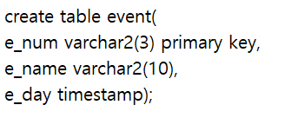
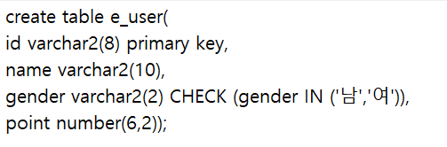
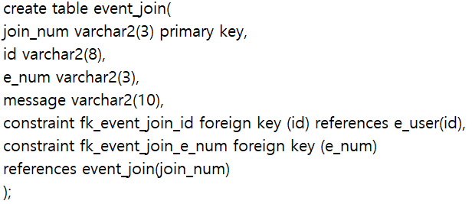
event(e_num);

Slide 24
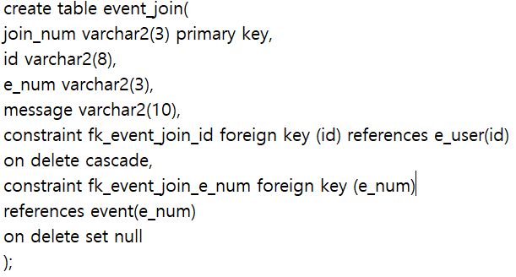
외래키 제약조건
set null
set cascade
e_user 테이블의 id컬럼이 삭제되면 자식 튜플도 삭제한다.
event 테이블의 e_num이라는 컬럼이
삭제되면 자식 릴레이션의 외래키인
e_num의 값을 null로 설정하겠다

